Slide 1
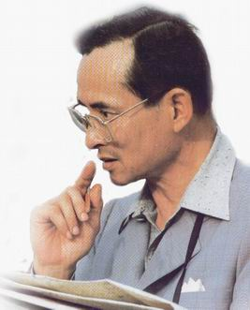
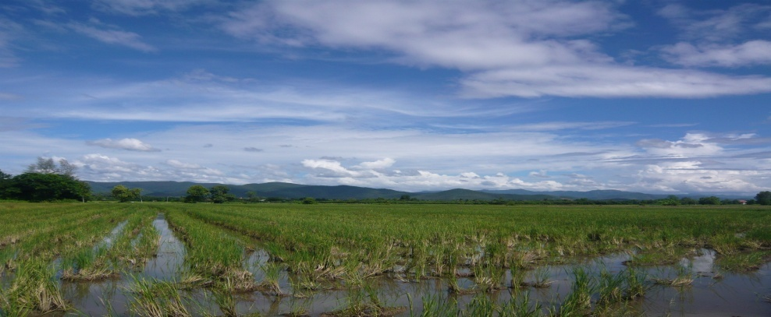
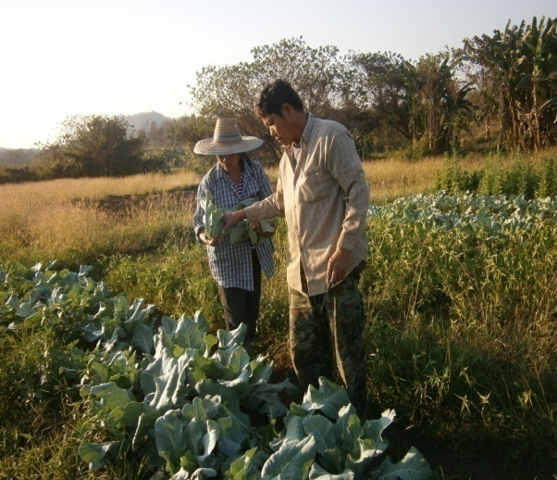
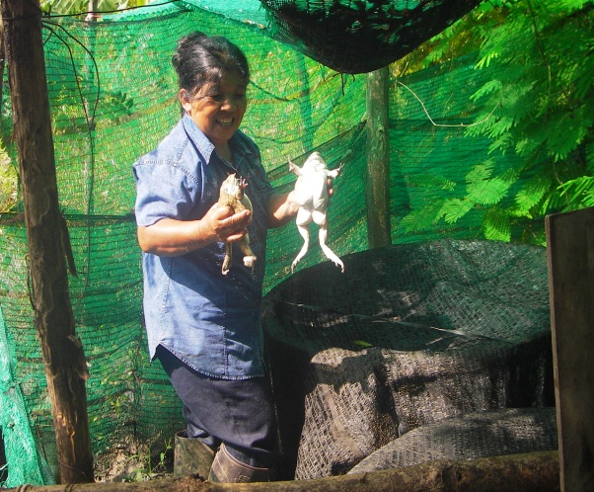
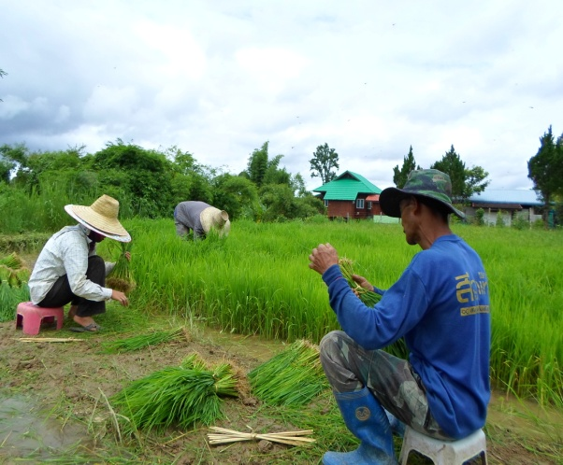
เศรษฐกิจพอเพียง
แสงเทียนส่องทางชีวิต สู่ความสุข…สงบที่ยั่งยืน

Slide 2
“เศรษฐกิจพอเพียง” เป็นปรัชญาที่ตั้งอยู่บนพื้นฐานของวิถีไทย ที่พระบาทสมเด็จพระเจ้าอยู่หัว ได้พระราชทานเพื่อชี้แนะแนวทางในการดำเนินชีวิตและปฏิบัติตนของประชาชนทุกระดับ ทุกสาขาอาชีพมาโดยตลอดนานกว่า ๓๐ ปี ตั้งแต่ปี ๒๕๑๗ เป็นต้นมา ให้ดำเนินไปบน ทางสายกลาง มุ่งให้ความสำคัญกับการสร้างพื้นฐาน ความพอมี พอกิน พอใช้ ของประชาชนเป็นเบื้องต้นก่อน แล้วจึงพัฒนา ในลำดับขั้นที่สูงต่อไป

Slide 3
“……การพัฒนาประเทศจำเป็นต้องทำตามลำดับขั้น ต้องสร้างพื้นฐาน คือ ความพอมี พอกิน พอใช้ ของประชาชนส่วนใหญ่เป็นเบื้องต้นก่อน โดยใช้วิธีการและอุปกรณ์ที่ประหยัด แต่ถูกต้องตามหลักวิชาการ เมื่อได้พื้นฐานที่มั่นคงพร้อมพอควรและปฏิบัติได้แล้ว จึงค่อยสร้าง ค่อยเสริมความเจริญและฐานะทางเศรษฐกิจขั้นที่สูงขึ้นโดยลำดับต่อไป หากมุ่งแต่จะทุ่มเทสร้างความเจริญ ยกเศรษฐกิจขึ้นให้รวดเร็วแต่ประการเดียว โดยไม่ให้แผนปฏิบัติ การสัมพันธ์กับสภาวะของประเทศและของประชาชนโดยสอดคล้องด้วย ก็จะเกิดความไม่สมดุลในเรื่องต่างๆขึ้น ซึ่งอาจกลายเป็นความยุ่งยากล้มเหลวได้ในที่สุด….”
พระราชดำรัสพระบาทสมเด็จพระเจ้าอยู่หัว พระราชทานแก่ผู้สำเร็จการศึกษา จากมหาวิทยาลัยเกษตรศาสตร์ เมื่อวันที่ ๑๘ กรกฎาคม ๒๕๑๗

Slide 4
เศรษฐกิจพอเพียง หมายถึง เศรษฐกิจที่สามารถอุ้มชูตัวเองได้ให้ความพอเพียงกับตัวเอง อยู่ได้โดยไม่ต้องเดือดร้อน โดยต้องสร้างพื้นฐานทางเศรษฐกิจของตนเองให้ดีเสียก่อน คือตั้งตัวให้มีความพอมีพอกินพอใช้ ไม่ใช่มุ่งหวังแต่จะทุ่มเทสร้างความเจริญยกเศรษฐกิจให้รวดเร็วแต่เพียงอย่างเดียว เพราะผู้ที่มีอาชีพและฐานะเพียงพอที่จะพึ่งตนเองย่อมสร้างความเจริญก้าวหน้าและฐานะทางเศรษฐกิจขั้นที่สูงขึ้นไปตามลำดับต่อไปได้

Slide 5
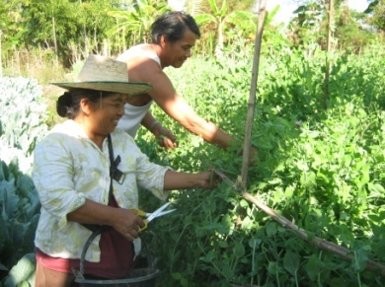
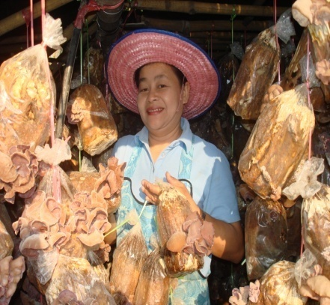
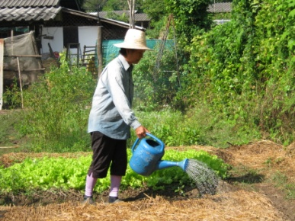

Slide 6
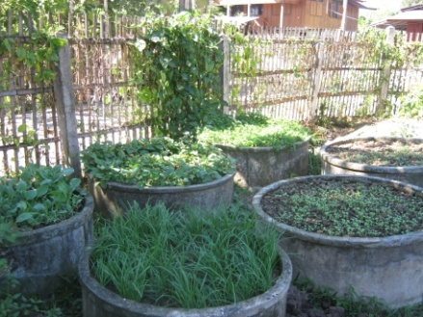
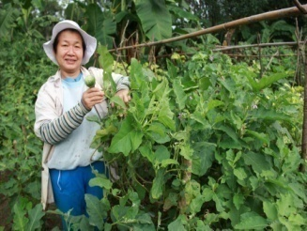
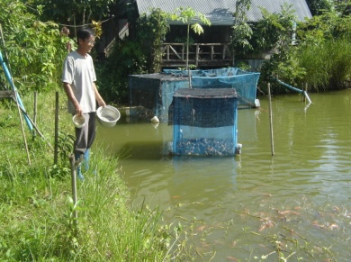
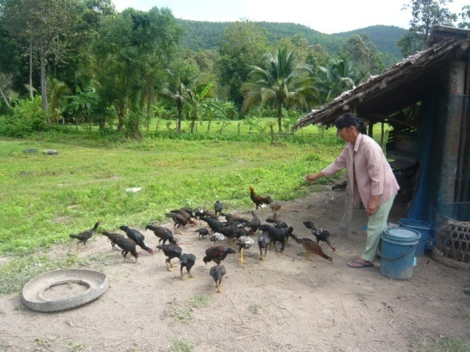

Slide 7
ปรัชญาเศรษฐกิจพอเพียง
จำแนกได้เป็นองค์ประกอบ 5 ส่วน คือ
1. กรอบแนวคิด เป็นปรัชญาชี้แนะแนวทางการดำรงอยู่และปฏิบัติตนในทางที่ควรจะเป็น
โดยพื้นฐานวิถีชีวิตของสังคมไทย
2. คุณลักษณะ นำมาประยุกต์ใช้กับการปฏิบัติตนได้ในทุกระดับ เน้นทางสายกลาง
3. คำนิยม ความพอเพียง มี 3 องค์ประกอบพร้อมกัน คือ
1) ความพอประมาณ ความพอดี ที่ไม่น้อยไป ไม่มากไป
2) ความมีเหตุผล ตัดสินใจ มีเหตุผล อธิบายได้
3) การมีภูมิคุ้มกันที่ดีในตัว เตรียมตัวให้พร้อมกับผลกระทบที่จะเกิดขึ้น
ในอนาคต
4. เงื่อนไข 1) เงื่อนไขความรู้ 2) เงื่อนไขคุณธรรม
5. แนวทางปฏิบัติ ประยุกต์ให้เกิดการพัฒนาที่สมดุลและยั่งยืน

Slide 8
ความมีเหตุผล
แนวทางการวิเคราะห์ความพอเพียง
สัปปุริสธรรม ๗
๑. รู้เหตุ
๒. รู้ผล
๓. รู้ตน
๔. รู้ประมาณ
๕. รู้กาล
๖. รู้บุคคล
๗. รู้ชุมชน
ความพอประมาณ
มีภูมิคุ้มกันในตัวที่ดี

Slide 9
หลักการพึ่งตนเอง ยึดหลัก เส้นทางสายกลาง (มัชฌิมาปฏิปทา)
ในการดำรงชีวิตให้สามารถพึ่งตนเองได้ 5 ประการ คือ
T | ด้านเทคโนโลยี | รู้จักใช้เทคโนโลยีที่เหมาะสม สอดคล้องกับความต้องการและสภาพแวดล้อม (ภูมิสังคม) /พัฒนาเทคโนโลยีจากภูมิปัญญาชาวบ้านเองก่อน /ก่อให้เกิดประโยชน์กับคนหมู่มาก
E | ด้านเศรษฐกิจ | เดิมมุ่งเพิ่มรายได้ แต่ ไม่ลดรายจ่าย กลับทิศทางใหม่ มุ่ง ลดรายจ่าย โดยยึดหลัก พออยู่ พอกิน พอใช้ และสามารถอยู่ได้ด้วยตนเอง
R | ด้านทรัพยากร ธรรมชาติและสิ่งแวดล้อม | รู้จักใช้และจัดการอย่างฉลาดและรอบคอบ /เลือกใช้ทรัพยากรที่มีอยู่อย่างคุ้มค่าและเกิดประโยชน์สูงสุด / ฟื้นฟูทรัพยากรเพื่อให้เกิดความยั่งยืนสูงสุด
M | ด้านจิตใจ | มีจิตใจเข้มแข็ง พึ่งตนเองได้ /มีจิตสำนึกที่ดี /เอื้ออาทรประนีประนอม /นึกถึงผลประโยชน์ส่วนรวมเป็นหลัก
S | ด้านสังคม | ช่วยเหลือเกื้อกูลกัน /รู้รักสามัคคี /สร้างความเข้มแข็งให้ครอบครัวและชุมชน
การพึ่งตนเอง

Slide 10
หลักการพึ่งตนเอง
ด้านจิตใจ
ด้านเศรษฐกิจ
ด้านสังคม
ด้านเทคโนโลยี
ด้านทรัพยากรธรรมชาติและสิ่งแวดล้อม

Slide 11
ด้านจิตใจ ทำตนให้เป็นที่พึ่งของตนเอง มีจิตใจเข้มแข็ง มีจิตสำนึกที่ดี สร้างสรรค์ให้ตนเองและชาติโดยรวม มีจิตใจเอื้ออาทร ประนีประนอม ซื่อสัตย์สุจริต เห็นประโยชน์ส่วนรวมเป็นที่ตั้ง
ด้านสังคม แต่ละชุมชนต้องช่วยเหลือเกื้อกูลกัน เชื่อมโยงกันเป็นเครือข่ายชุมชนที่แข็งแรงเป็นอิสระ

Slide 12
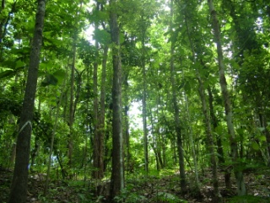
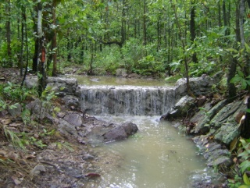
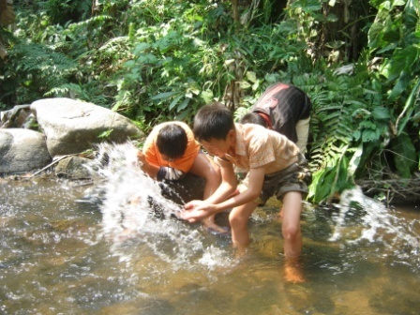
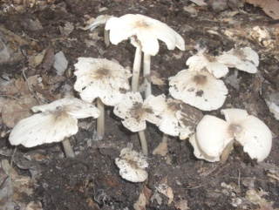
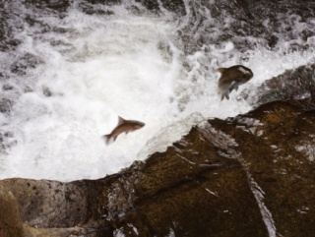
ด้านทรัพยากรธรรมชาติและสิ่งแวดล้อม ให้ใช้และจัดการอย่างฉลาดพร้อมทั้งการเพิ่มมูลค่า โดยยึดหลักการของความยั่งยืน และเกิดประโยชน์สูงสุด

Slide 13
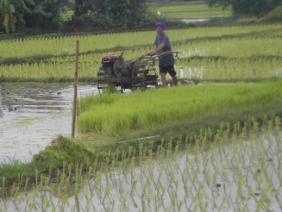
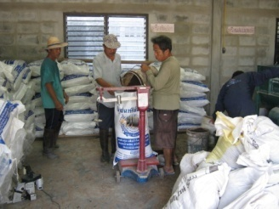
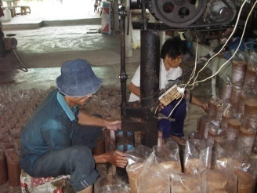
ด้านเทคโนโลยี จากสภาพแวดล้อมที่เปลี่ยนแปลงรวดเร็วเทคโนโลยีที่เข้ามาใหม่มีทั้งดีและไม่ดี จึงต้องแยกแยะบนพื้นฐานของภูมิปัญญาชาวบ้าน และเลือกใช้เฉพาะที่สอดคล้องกับความต้องการของสภาพแวดล้อม ภูมิประเทศ สังคมไทย และควรพัฒนาเทคโนโลยีจากภูมิปัญญาของเราเอง

Slide 14
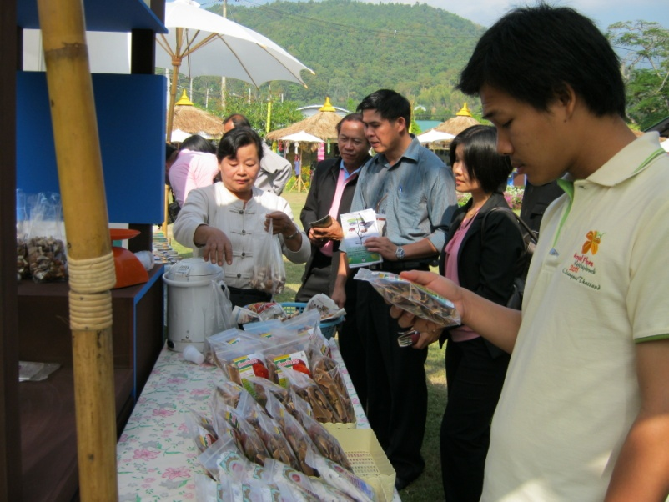
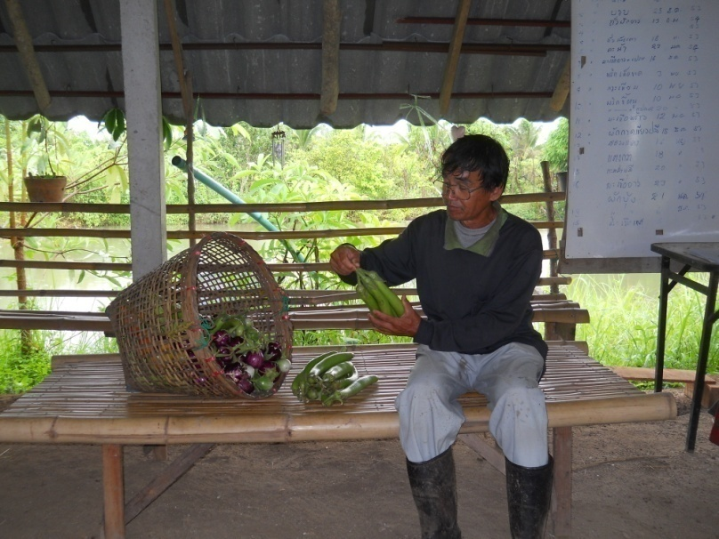
ด้านเศรษฐกิจ แต่เดิมนักพัฒนามักมุ่งที่การเพิ่มรายได้ และไม่มีการมุ่ง ที่การลดรายจ่าย ในเวลาเช่นนี้จะต้องปรับทิศทางใหม่ คือจะต้องมุ่งลดรายจ่ายก่อนเป็นสำคัญ และยึดหลักพออยู่พอกินพอใช้และสามารถอยู่ได้ด้วยตนเอง ในระดับเบื้องต้น

Slide 15
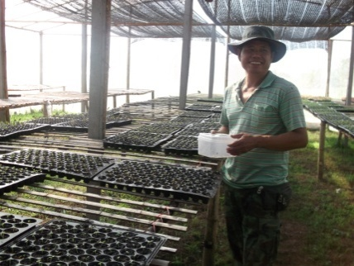
เป้าหมายเศรษฐกิจพอเพียง
ปรัชญาของเศรษฐกิจพอเพียง มีเป้าหมายและจุดมุ่งหมายร่วมที่สำคัญ คือ มุ่งสร้างความสมดุลของกระบวนการพัฒนาทุกมิติที่มี “คน”เป็นศูนย์กลาง โดยมุ่งสู่ “ความสุข”

Slide 16
พระบรมราโชวาทของพระบาทสมเด็จพระเจ้าอยู่หัว ที่พระราชทานแก่เอกอัครราชทูตและกงสุลใหญ่ไทย ณ ศาลาดุสิตดาลัย พระตำหนักจิตรลดารโหฐาน เมื่อวันที่ ๒๙ สิงหาคม ๒๕๕๐ สรุปความว่า “ความสุข ที่มี คือ ความพอเพียง ถ้าคนมีความพอเพียง คนก็มีความสุข เราก็มีความสุข ถ้าคนที่อยากได้โน่นอยากได้นี่มาก เราเห็นแล้วมันไม่เพียงพอ เราไม่มีความสุข ความสุขของคนแสดงออกมาด้วยความพอเพียง”

Slide 17
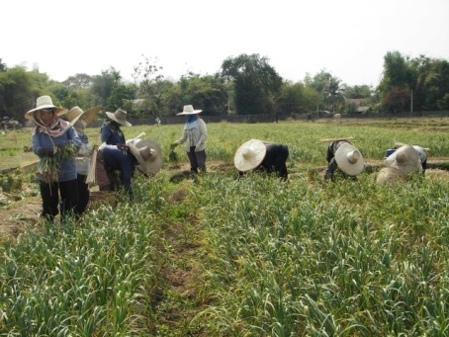
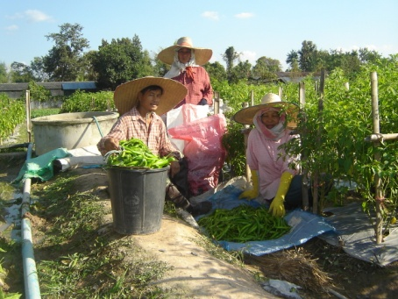
คุณลักษณะของเศรษฐกิจพอเพียง
ปรัชญาของเศรษฐกิจพอเพียงมีลักษณะสำคัญ ๒ ประการ

Slide 18
๑. ลักษณะของผู้ปฏิบัติตามปรัชญาของเศรษฐกิจพอเพียง
๑.๑ ความรู้
ความรอบรู้
ความรอบคอบ
ความระมัดระวัง

Slide 19
ความรอบรู้ คือ ความรู้ในสิ่งที่จะทำอย่างถ่องแท้รอบด้าน นำความรู้ตามหลักวิชามาใช้ในการวางแผนและดำเนินงานทุกขั้นตอน ความรอบรู้ ในข้อเท็จจริงในสถานการณ์ที่เกี่ยวข้องต่างๆ เป็นการรู้เท่าทันการเปลี่ยนแปลงที่เกิดขึ้น

Slide 20
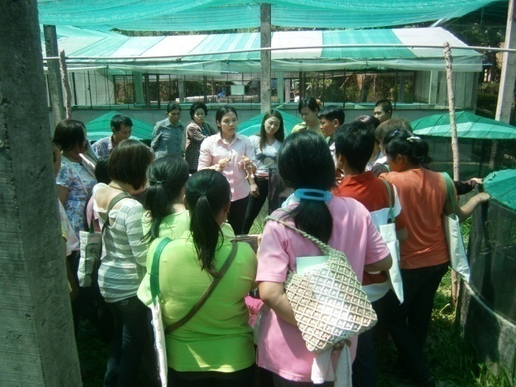
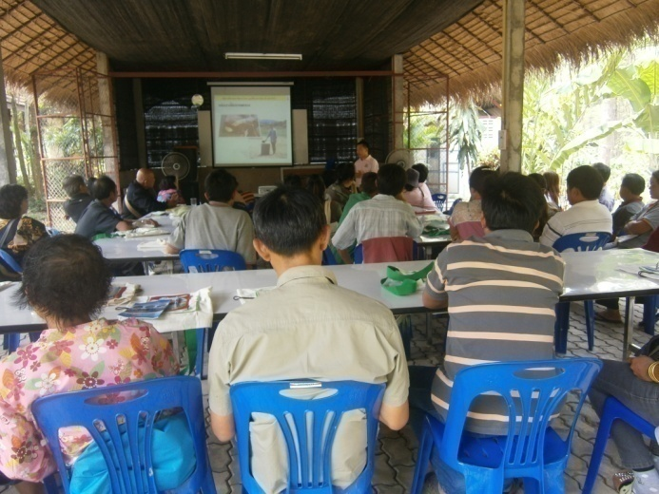
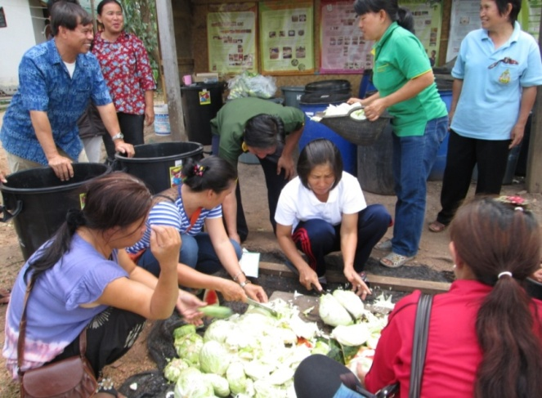
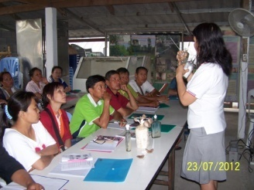
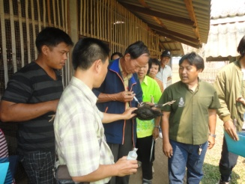
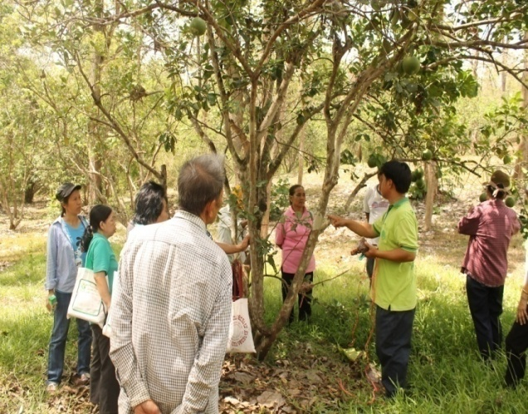

Slide 21
ความรอบคอบ เป็นการนำความรู้มาพิจารณาเพื่อวางแผนการปฏิบัติงาน เพื่อพิจารณาเชื่อมโยงกันด้วยความรอบคอบไม่หุนหันพลันแล่น

Slide 22
ความระมัดระวัง เป็นการใช้ความรู้ให้เหมาะสมกับสถานการณ์ด้วยความระมัดระวังในการปฏิบัติ และพร้อมรับค่าการเปลี่ยนแปลงในด้านต่างๆ

Slide 23
๑.๒ เป็นคนดีมีคุณธรรม คือการเสริมสร้างพื้นฐานจิตใจของคนที่ดำเนินชีวิตตามปรัชญาของเศรษฐกิจพอเพียงให้เป็นคนดีมีจิตสำนึก และตระหนัก ในคุณธรรม โดยมีความซื่อสัตย์สุจริต ไม่โลภ ไม่คดโกง มีความอดทนและมีความเพียร การใช้สติปัญญาในการดำเนินชีวิต มีความเมตตา ช่วยเหลือ เกื้อกูล และเอื้อเฟื้อเผื่อแผ่ รู้จักแบ่งปัน มีความกตัญญูกตเวที ต่อแผ่นดิน บิดา มารดา และผู้มีพระคุณ ตลอดจนไม่หลงตนเอง รู้จักถ่อมตน มุ่งมั่นทำหน้าที่ของตนเองให้ดีที่สุดในขอบเขตของศีลธรรม

Slide 24
๒. คุณลักษณะของความพอเพียง
ความพอประมาณ
ความมีเหตุผล
การมีภูมิคุ้มกันในตัวที่ดี

Slide 25
ความพอประมาณ หมายถึง ความพอดีที่ไม่มากเกินไปหรือน้อยเกินไป โดยไม่เบียดเบียนตนเองและผู้อื่น รวมทั้งทรัพยากรธรรมชาติ ความเรียบง่าย คือ มีสิ่งจำเป็นสำหรับชีวิตอย่างพอเพียง มีความสะดวกสบายพอสมควร แต่ไม่ถึงขั้นฟุ่มเฟือยเกินความจำเป็น

Slide 26
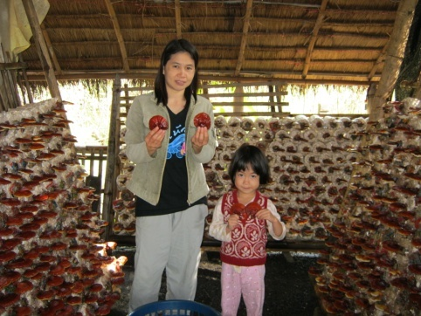
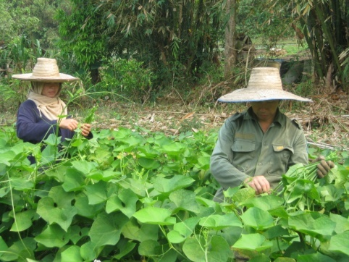

Slide 27
ความมีเหตุผล หมายถึงการตัดสินใจเกี่ยวกับระดับความพอเพียงจะต้องเป็นไปอย่างมีเหตุผล โดยพิจารณาจากเหตุปัจจัยที่เกี่ยวข้อง ประเมินสถานการณ์และคำนึงถึงผลที่คาดว่าจะเกิดขึ้นจากการกระทำนั้นๆอย่างรอบคอบ ใช้สติปัญญาในการทำงาน การทำอะไรควรใช้ข้อมูลความรู้ ทางวิชาการ ทำงานอย่างมีแบบแผน ทำเป็นขั้นตอนจากน้อยไปหามาก คิดได้คิดเป็น ฉะนั้นความมีเหตุผล จะหมายถึง การเรียนรู้ด้วย

Slide 28
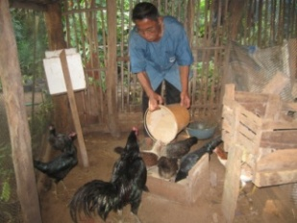
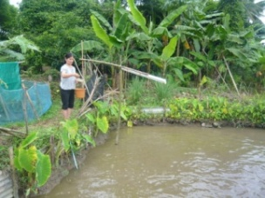
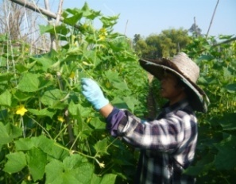

Slide 29
การมีภูมิคุ้มกันในตัวที่ดี หมายถึงการเตรียมตัวพร้อมรับผลกระทบการเปลี่ยนแปลงต่างๆที่เกิดขึ้น โดยคำนึงถึงความเป็นไปได้ของสถานการณ์ที่จะเกิดขึ้นในอนาคตอันใกล้และไกล เช่น ด้านร่างกาย ควรพักผ่อนให้เพียงพอ รับประทานอาหารที่มีประโยชน์ ออกกำลังกายสม่ำเสมอ เพื่อความแข็งแรงไม่เจ็บป่วย ด้านสติปัญญาพัฒนาตนเองให้มีความรู้ความสามารถ ใฝ่รู้ตลอดชีวิต ด้านสังคม ต้องมีเพื่อน มีคนรู้จักช่วยเหลือเกื้อกูลกัน สำหรับองค์กรต่างๆ ควรเลือกเฟ้นคนดีคนเก่งเข้าทำงาน ด้านเศรษฐกิจ ต้องมีงานทำ มีรายได้ มีเงินเก็บออมไว้ใช้ยามฉุกเฉิน หรือออมไว้เพื่อลงทุนเพิ่มเติม มีการจัดทำบัญชีค่าใช่จ่าย

Slide 30
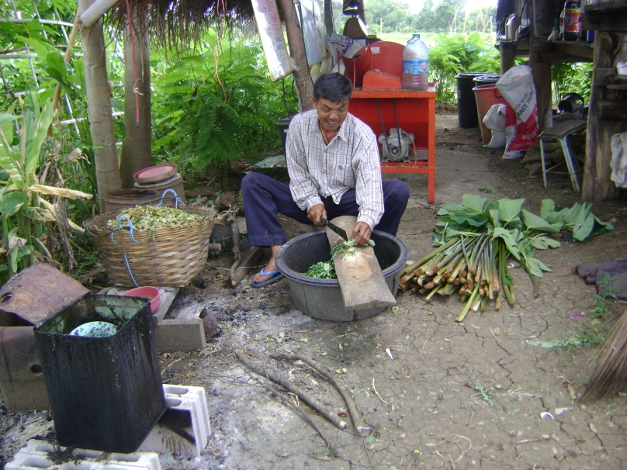
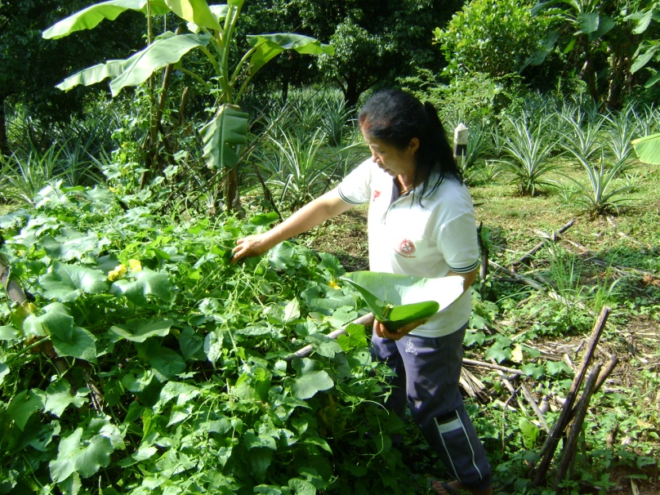
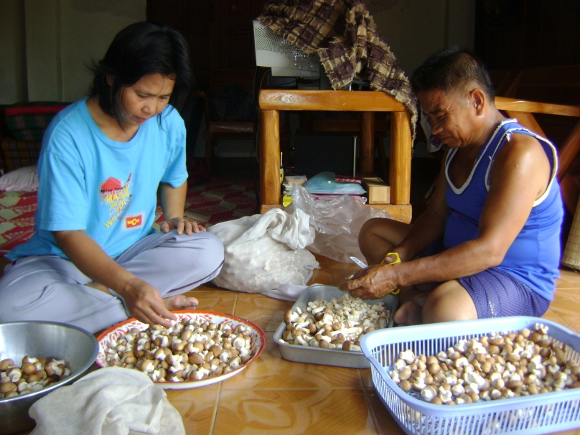
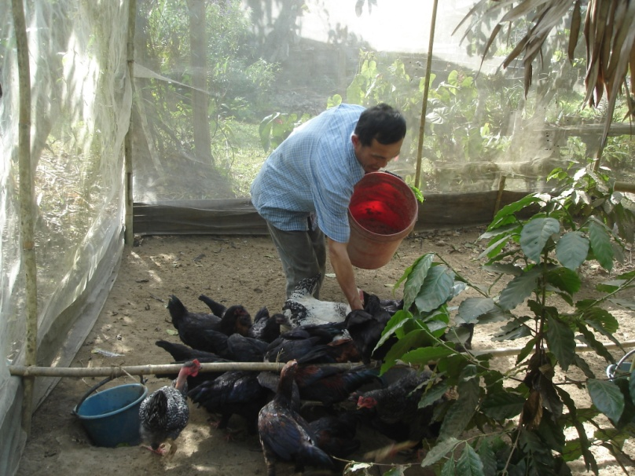

Slide 31
การเรียนรู้ตามรอยพระยุคลบาท
ความหมาย
การเรียนรู้ = การศึกษาเพื่อให้เกิดความรู้ ความเข้าใจ เพื่อให้ทราบ
ตามรอย = การเลียนแบบ หรือเอาอย่าง ไม่ขัด ไม่ฝ่าฝืน
พระยุคลบาท = เท้าทั้งคู่ของพระเจ้าอยู่หัว (พ่อหลวง) ในหลวง
ตามรอยพระยุคลบาท = การประพฤติ ปฏิบัติตามแบบอย่างของ
พระบาทสมเด็จพระเจ้าอยู่หัว

Slide 32
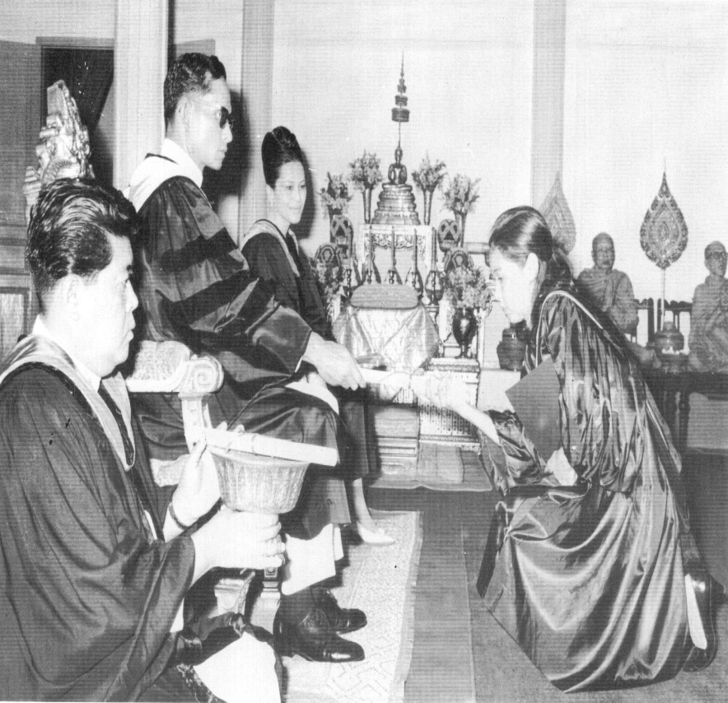
2.2 ความอดทน มุ่งมั่น ยึดธรรมะ และความถูกต้อง
ทุกชีวิต.... ไม่ได้โรยด้วยกลีบกุหลาบ ถูกกดดัน เกลียดชัง อิจฉา ทำลาย ต้องอดทน พระเจ้าอยู่หัวพระราชทานปริญญาบัตร
ตั้งแต่ปี 2493 เป็นต้นมา รวมน้ำหนักทั้งสิ้น 220 ตัน ทรงงานหนักประทับอยู่ในป่าในดง มืดค่ำ แมลงบินเข้าหน้าเข้าตา ก็อดทนมุ่งมั่น

Slide 33
การประยุกต์ใช้ปรัชญาของเศรษฐกิจพอเพียง
๑. ยึดทางสายกลาง เป็นแนวทางดำเนินชีวิตไม่ทำอะไรสุดโต่ง ไม่มากไม่น้อย เกินไป
ทำอย่างค่อยเป็นค่อยไป
๒. ไม่ยึดวัตถุเป็นที่ตั้ง ไม่หลงตามกระแสนิยม พึ่งตนเองได้ทางเศรษฐกิจ
๓. ดำเนินชีวิตอย่างพอเพียง พอมีพอกิน ไม่โลภ
๔. ใช้จ่ายอย่างมีเหตุผล ประหยัด ไม่ฟุ่มเฟือยฟุ้งเฟ้อ ใช้ของเกินฐานะ มีการใช้
ทรัพยากรอย่างคุ้มค่า
๕. ใช้สติปัญญาในการดำเนินชีวิต

Slide 34
การประยุกต์ใช้ปรัชญาของเศรษฐกิจพอเพียง (ต่อ)
๖. สร้างภูมิคุ้มกันที่ดี เพื่อรองรับการเปลี่ยนแปลง มีสุขภาพดี ครอบครัวอบอุ่น
มีมนุษยสัมพันธ์ที่ดี มีการรวมกลุ่มเป็นเครือข่าย
๗. ไม่ทำอะไรเสี่ยงเกินไป หรือลงทุนเชิงการพนันที่ตั้งอยู่บนความเสี่ยง
๘. ใฝ่หาความรู้อย่างต่อเนื่อง รู้เท่าทันการเปลี่ยนแปลง
๙. ขยัน อดทน มีความเพียร ช่วยเหลือเกื้อกูลกัน ละเลิกแก่งแย่งผลประโยชน์
รู้จักกตัญญู
๑๐. ยึดหลัก รู้รัก สามัคคี ไม่เบียดเบียน รู้จักการให้และแบ่งปัน

Slide 35
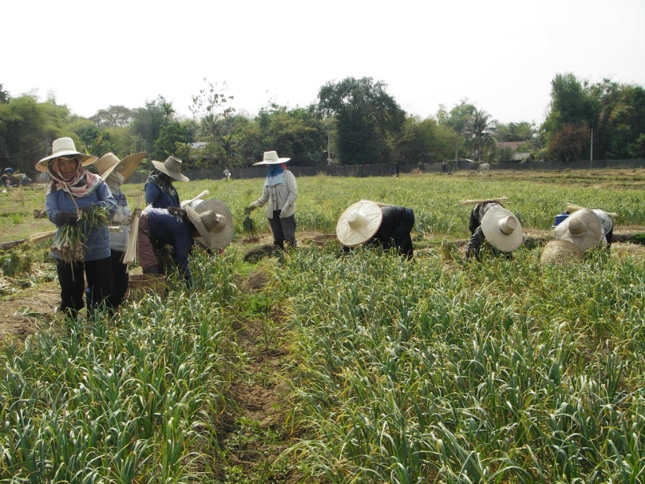
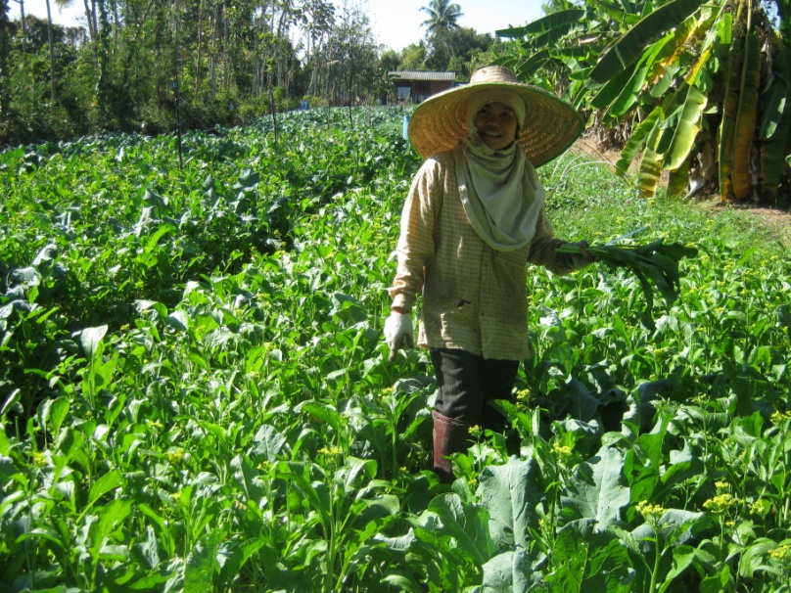
เศรษฐกิจพอเพียงสำหรับเกษตรกร
แนวคิดระบบเศรษฐกิจพอเพียงสำหรับเกษตรกรตามแนวพระราชดำริ
ตั้งอยู่บนพื้นฐานของหลักการ ทฤษฎีใหม่ ๓ ขั้น คือ

Slide 36
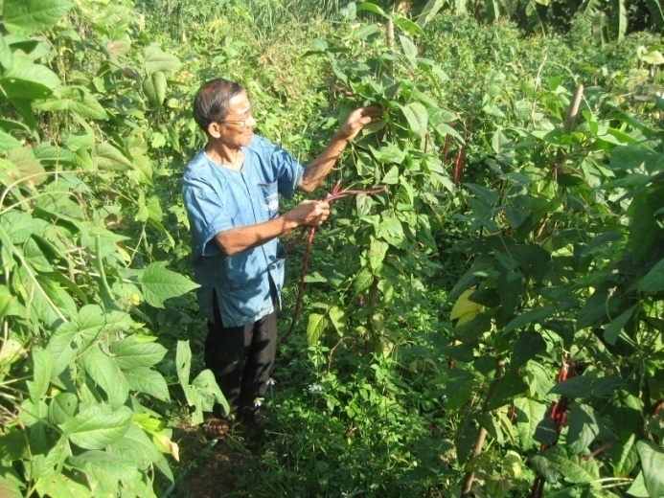
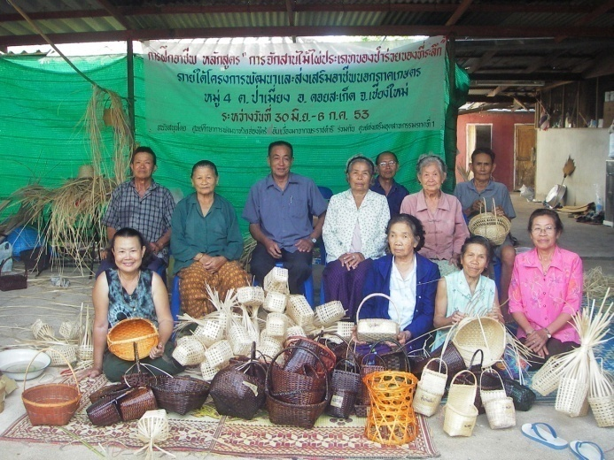
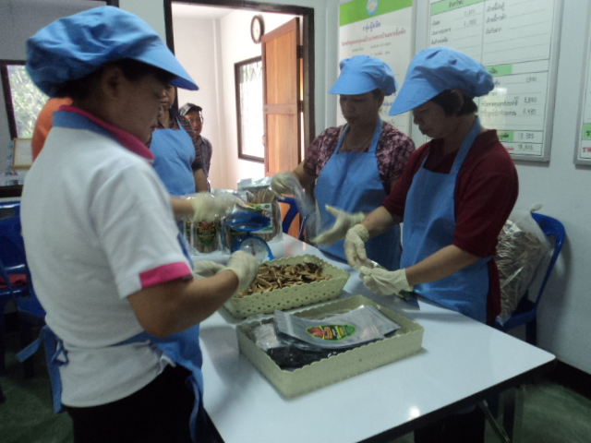
ขั้นที่หนึ่ง มีความพอเพียงเลี้ยงตนเองได้บนพื้นฐานของความประหยัด ขจัดการใช้จ่าย
ขั้นที่สอง รวมพลังกันในรูปกลุ่ม เพื่อทำการผลิต การตลาด การจัดการ รวมทั้งด้าน
สวัสดิการ การศึกษา การพัฒนาสังคม
ขั้นที่สาม สร้างเครือข่ายกลุ่มอาชีพและขยายกิจกรรมทางเศรษฐกิจให้หลากหลาย
โดยประสานความร่วมมือกับภาคธุรกิจ ภาคองค์กรพัฒนาเอกชน
และภาคราชการในด้านเงินลงทุน การตลาด การผลิต การจัดการ
และข่าวสารข้อมูล

Slide 37

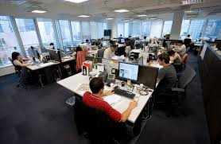
เศรษฐกิจพอเพียง
สำหรับผู้ที่อยู่นอกภาคการเกษตร
สำหรับคนอยู่นอกภาคการเกษตรนั้นเศรษฐกิจพอเพียงสามารถนำมาใช้ เป็นหลักในการดำเนินชีวิตได้ เพราะเศรษฐกิจพอเพียงเป็นปรัชญา เป็นแนวปฏิบัติตนไม่ว่าจะอยู่ในกิจกรรมหรืออาชีพใด ก็ต้องยึดวิถีชีวิตไทยอยู่แต่พอดี อย่าฟุ่มเฟือยอย่างไร้ประโยชน์ อย่ายึดวัตถุเป็นที่ตั้ง ยึดเส้นทางสายกลาง อยู่กินตามฐานะ ใช้สติปัญญาในการดำรงชีวิต

Slide 38
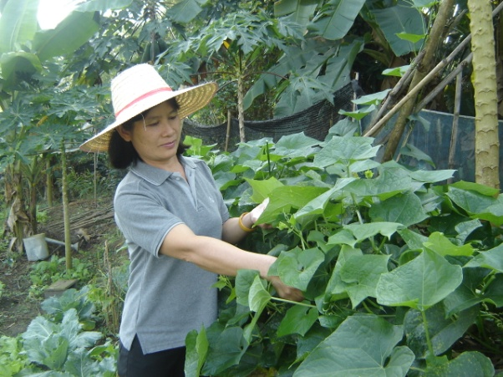
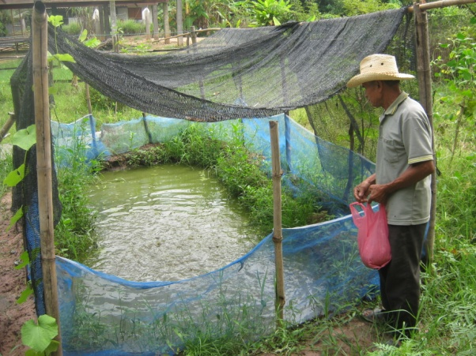

แนวคิดของปรัชญาเศรษฐกิจพอเพียงกับการแก้ไขวิกฤติทางเศรษฐกิจ
และปัญหาทางสังคมไทย
ประการแรก เป็นระบบเศรษฐกิจที่ยึดหลักการที่ว่า ตนเป็นที่พึ่งแห่งตน โดยมุ่งเน้นการผลิตพืชผลให้เพียงพอกับความต้องการบริโภคในครัวเรือนเป็นอันดับแรกเมื่อเหลือพอจากการบริโภคแล้วจึงคำนึงถึงการผลิตเพื่อการค้า ผลผลิตส่วนเกินที่ออกสู่ตลาดก็จะเป็นกำไรของเกษตรกร

Slide 39
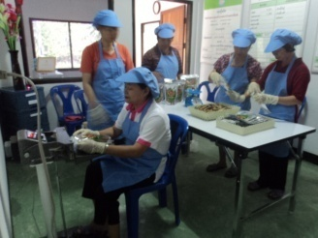

ประการที่สอง เศรษฐกิจพอเพียงให้ความสำคัญกับการรวมกลุ่มของชาวบ้าน ทั้งนี้กลุ่มชาวบ้านหรือองค์กรชาวบ้านจะทำหน้าที่เป็นผู้ดำเนินกิจกรรมทางเศรษฐกิจต่างๆให้หลากหลายครอบคลุมทั้งการเกษตรแบบผสมผสาน หัตถกรรม การแปรรูปอาหาร การทำธุรกิจค้าขาย และการท่องเที่ยวระดับชุมชน ฯลฯ

Slide 40


ประการที่สาม เศรษฐกิจพอเพียงตั้งอยู่บนพื้นฐานของความเมตตา ความ เอื้ออาทร และความสามัคคี ของสมาชิกในชุมชน ในการร่วมแรงร่วมใจเพื่อประกอบอาชีพต่างๆ ให้บรรลุผลสำเร็จประโยชน์ที่เกิดขึ้นจึงไม่ได้หมายถึงรายได้แต่เพียงมิติเดียว หากแต่ยังรวมถึงประโยชน์ด้านอื่นๆด้วย ได้แก่ การสร้างความมั่นคงให้กับสถาบันครอบครัว สถาบันชุมชน ความสามารถในการอนุรักษ์ทรัพยากรธรรมชาติและสิ่งแวดล้อม การพัฒนากระบวนการเรียนรู้ของชุมชนบนพื้นฐานของภูมิปัญญาท้องถิ่น รวมทั้งการรักษาไว้ซึ่งขนบธรรมเนียมประเพณีที่ดีงามของไทยให้คงอยู่ต่อไป

Slide 41
การปฏิบัติตนตามแนวทางเศรษฐกิจพอเพียง
๑. ยึดความประหยัด ตัดทอนค่าใช้จ่ายในทุกด้าน ลดละความฟุ่มเฟือยในการดำรงชีพ
อย่างจริงจัง
๒. ยึดถือการประกอบอาชีพด้วยความถูกต้องสุจริต แม้จะตกอยู่ในภาวะขาดแคลนใน
การดำรงชีพก็ตาม
๓. ละเลิกการแก่งแย่งผลประโยชน์และแข่งขันกันในทางการค้าขายประกอบอาชีพ
แบบต่อสู้กันอย่างรุนแรงเช่นอดีต
๔.ไม่หยุดนิ่งที่จะหาทางให้ชีวิตหลุดพ้นจากความทุกข์ยาก โดยต้องขวนขวายใฝ่หา
ความรู้ให้เกิดมีรายได้เพิ่มพูนจนถึงขั้นพอเพียงเป็นเป้าหมายสำคัญ
๕.ปฏิบัติตนในแนวทางที่ดี ลดละสิ่งชั่วให้หมดสิ้นไป ทั้งนี้ด้วยสังคมไทยที่ล่มสลายลง
เพราะยังมีบุคคลจำนวนมิใช่น้อยที่ดำเนินการโดยปราศจากความละอาย

Slide 42
“เศรษฐกิจพอเพียง”จึงไม่ใช่แนวคิดลอยๆ ตามกระแสสังคมเท่านั้น
หากแต่สามารถนำมาปรับใช้ และปลงแนวคิดไปสู่การปฏิบัติได้เป็นรูปธรรม
ซึ่งปัจจุบันปรัชญาของเศรษฐกิจพอเพียงได้รับการยอมรับอย่างกว้างขวาง
จากทั้งประชาชนชาวไทย และชาวต่างประเทศ

